Slide 1
인터넷보안프로젝트 팀 일정
D조 (수요일 15:00)
23017012 김명규
21018104 박현우
21018058 윤재서
21018087 조유란
Github : https://github.com/bongdam-safety

Slide 2
업무분장
김명규:
조장
백엔드(데이터베이스) 개발
봉담읍주민자치회와의 협력
박현우:
AI 개발
조유란:
프론트엔드 개발
윤재서:
백엔드(api) 개발

Slide 3
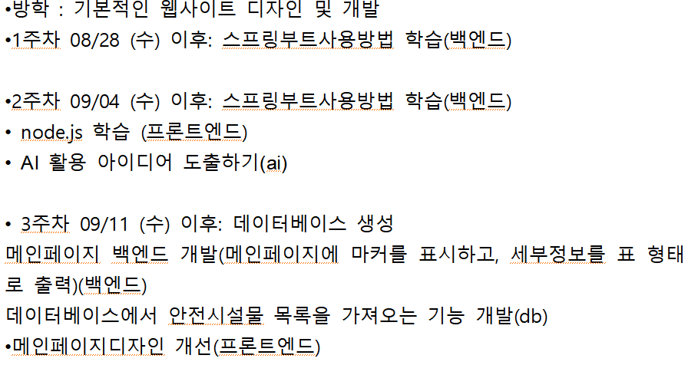
주별 개발 일정

Slide 4
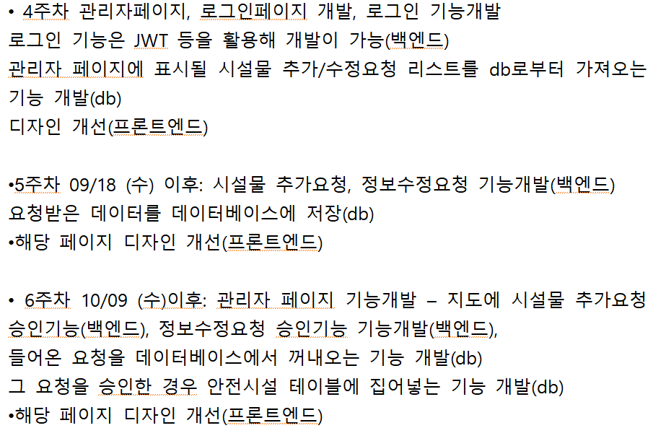
주별 개발 일정

Slide 5
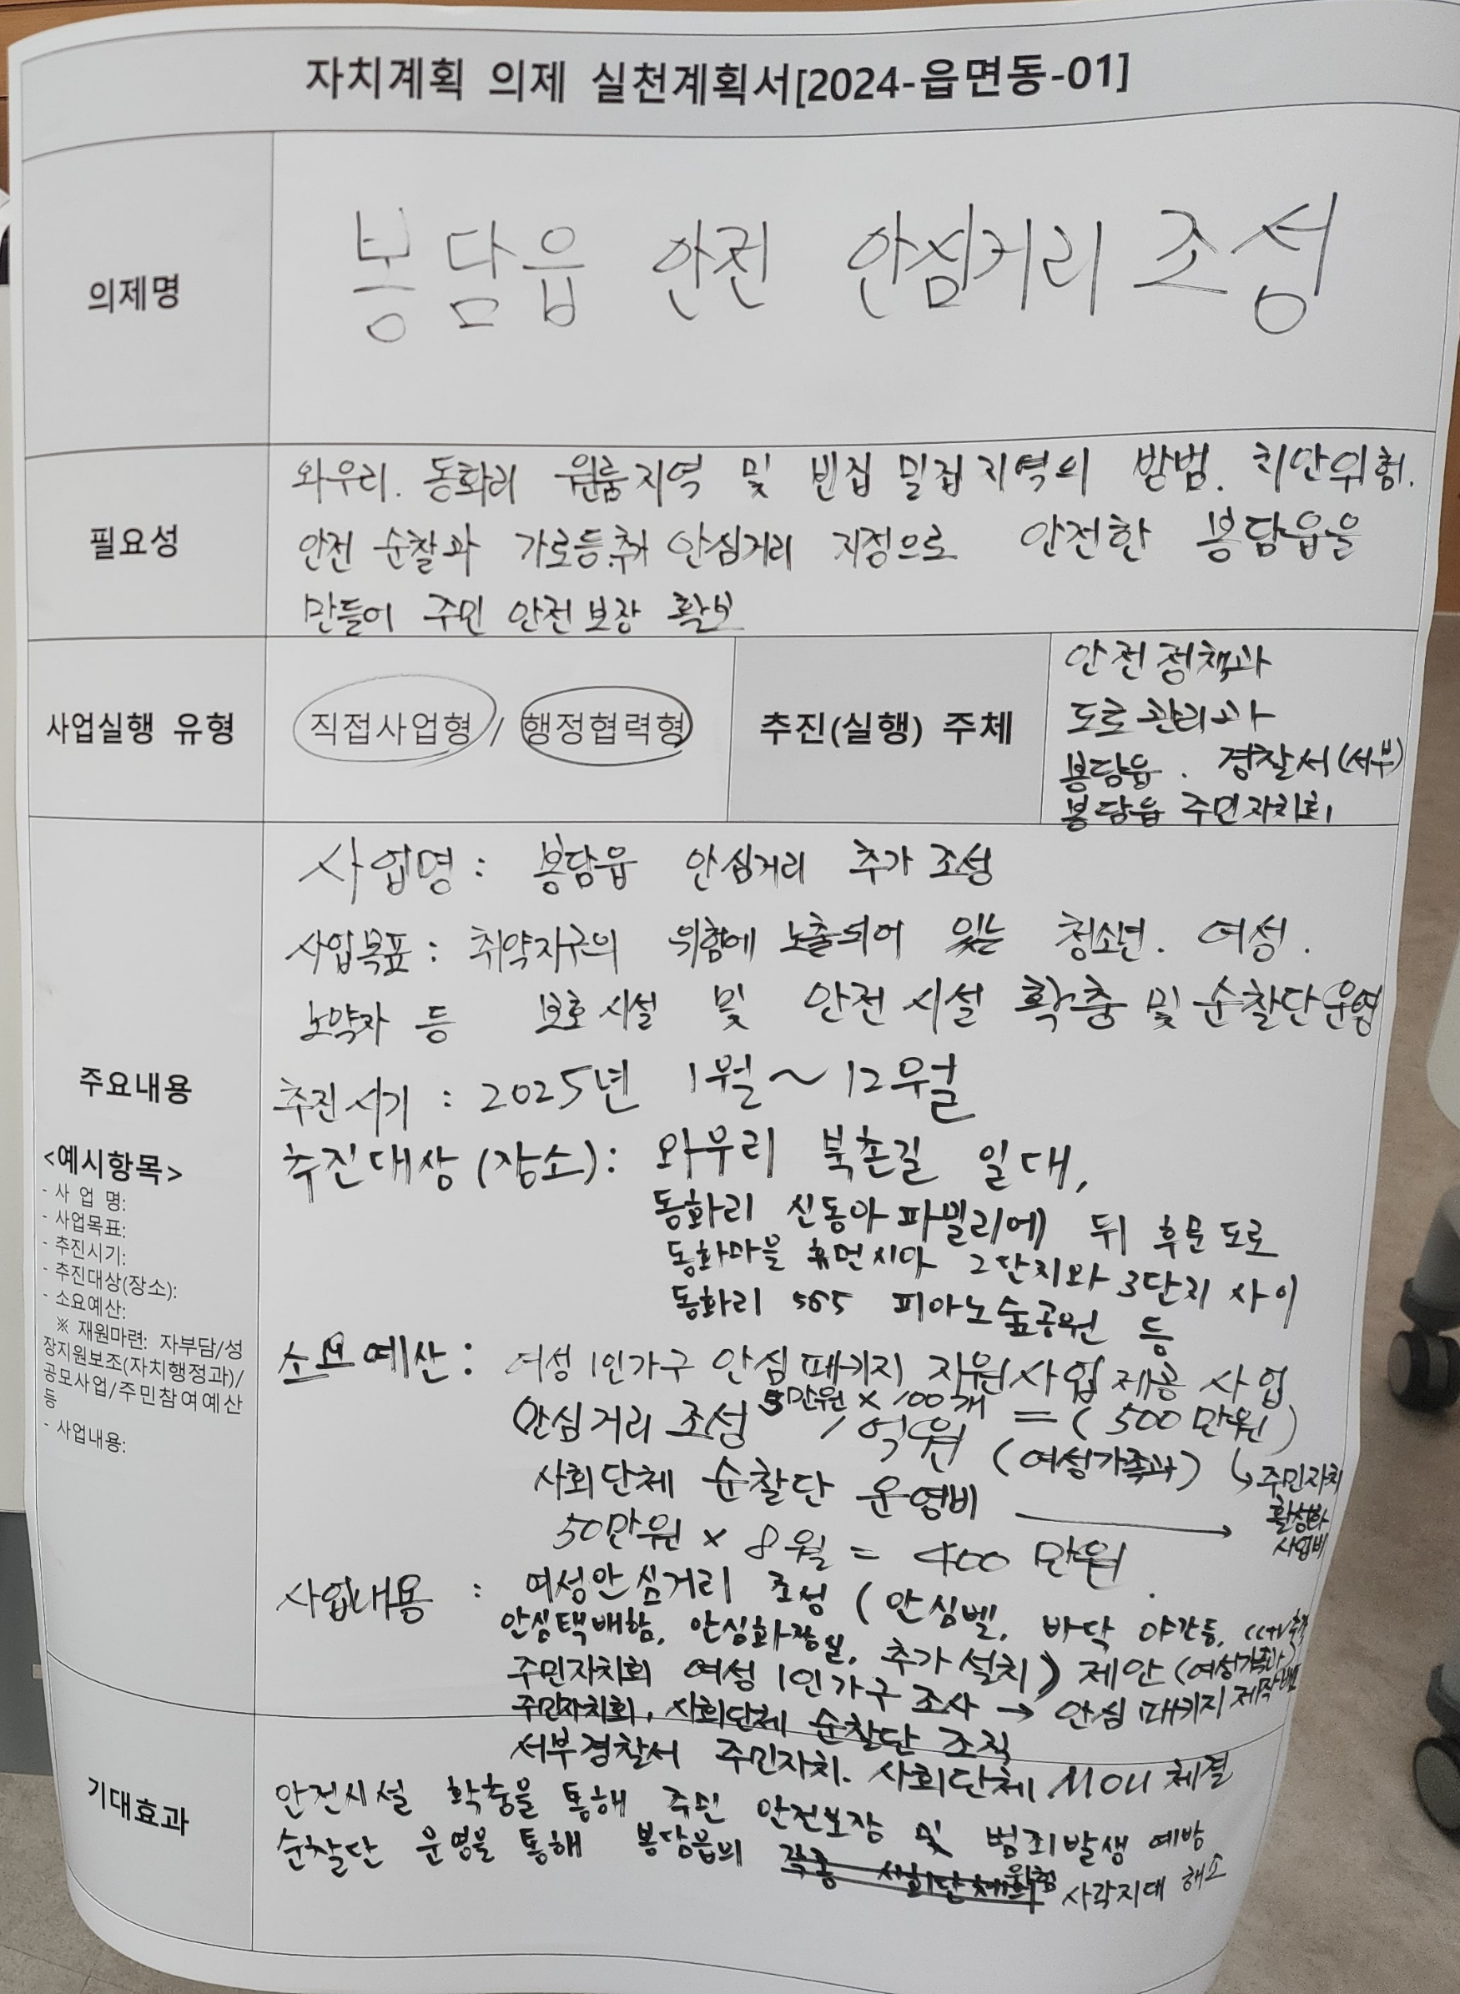
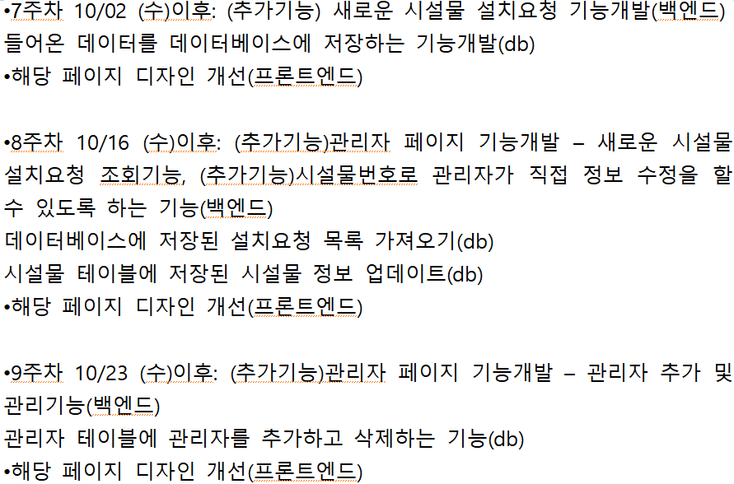
주별 개발 일정
봉담읍 주민자치회 자치계획수립 워크숍 자료

Slide 6
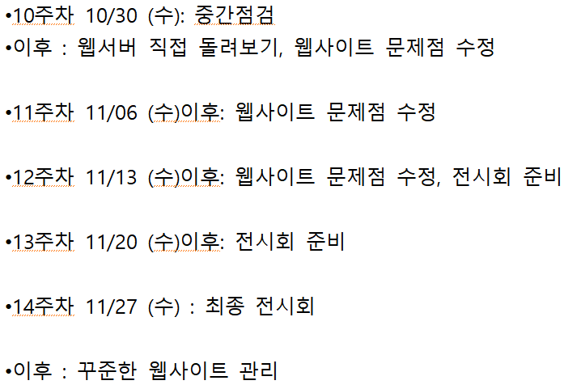
주별 개발 일정

Slide 7
전시회
실제 운영되는 웹사이트와 별도로, 복사본 웹사이트를 준비
노트북 2개 준비(일반사용자, 관리자)
1) 온라인 안전지도 소개, 메인페이지 보여주기
2) 일반사용자가 장소 추가 요청을 하는것을 보여주기
3) 관리자가 승인하는 것을 보여주기
4) 메인페이지에 새로운 마커가 표시되고, 정보 확인이 가능한 것을 보여주기

